Slide 1
MARCO LEGAL DEL COMERCIO AUTÓNOMO EN ESPACIO PUBLICO
La Ordenanza Metropolitana No. 280, PARA EL DESARROLLO INTEGRAL Y REGULACIÓN DE LAS ACTIVIDADES DE COMERCIO Y PRESTACIÓN DE SERVICIOS DE LAS TRABAJADORAS Y TRABAJADORES AUTÓNOMOS DEL DISTRITO METROPOLITANO DE QUITO, fue sancionada con fecha 7 de septiembre del 2012, con el objeto de:
“…regular las actividades comerciales y de servicios en el espacio público del Distrito metropolitano de Quito, así como fomentar el desarrollo integral de las trabajadoras y trabajadores autónomos.”

Slide 2
CLASIFICACIÓN
El artículo 4 de la Ordenanza Metropolitana no. 280, clasifica las actividades comerciales y de servicios en el espacio público del Distrito metropolitano de Quito , en cinco tipos:
C.A. Fijo.- Delimitado por una calle principal y secundaria.
C.A. Semifijo.- En un radio de acción determinado.
C.A. Ambulante.- Se desplazan por todo el DMQ.
C.A. Ocasional.- Ferias y espectáculos por ocasión y temporada.
C.A. Transporte.- En el interior de unidad de transporte público.

Slide 3
GIROS Y PRODUCTOS
El artículo 20 de la Ordenanza Metropolitana no. 280, clasifica los giros de actividades comerciales y de servicios en el espacio público del Distrito metropolitano de Quito , en tres categorías:
Productos No Perecibles.- Se refiere a mercadería de origen industrial o manufacturada, así como artesanías, articules impresos y productor fonográficos entre otros.
Productos Perecibes.- Comprende alimentos procesados con registro sanitario, así como los preparados domésticamente y frutas con o sin corteza, entre otros.
Servicios.- Abarca limpieza y reparación de calzado, fotógrafos, juegos y entretenimiento, recicladores, copiado de llave arreglo de cerraduras, etc.

Slide 4
BASE DE DATOS
De la información que reposa en los archivos de la Agencia de Coordinación Distrital de Comercio, al 14 de mayo del 2014, se determina una base de datos de 9.446 personas que fueron capacitadas por CONQUITO, dentro de un proceso de regularización para ejercer actividades comerciales y de servicios en el espacio público.
Para efectos de análisis del comercio autónomo en espacio público, se ha considerado 8.786 registros de la base de datos en referencia, que representa un 93% del total, en vista de que el 7% presentan inconsistencias.

Slide 5
TRABAJO AUTÓNOMO DEL DMQ
EN CIFRAS

Slide 6
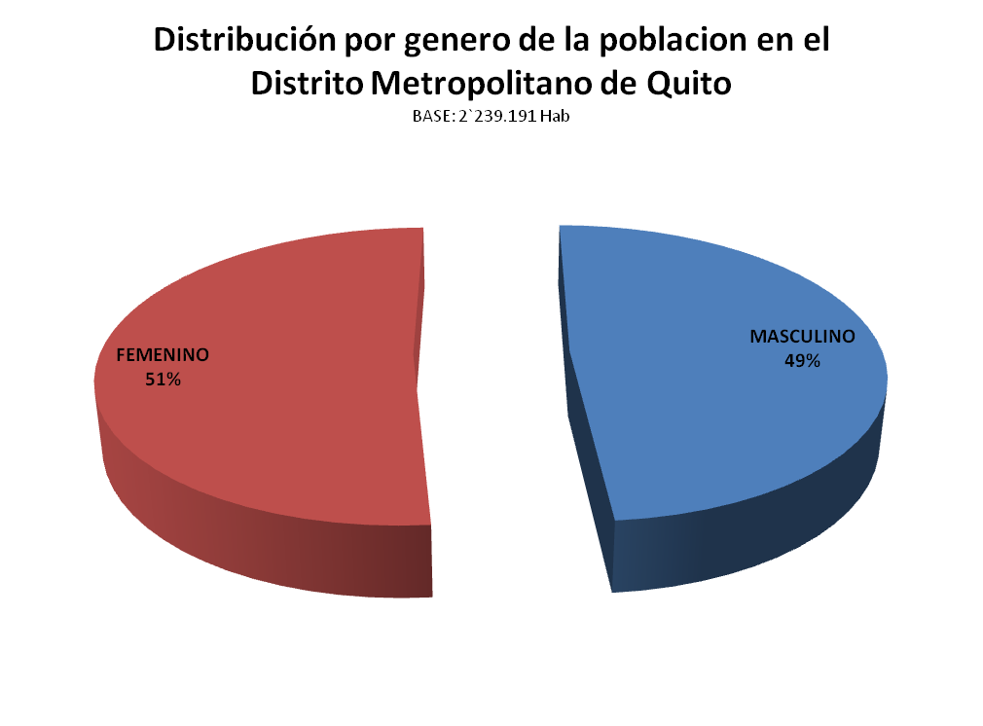
El Distrito Metropolitano de Quito cuenta con una población de 2´239.191 habitantes según datos del INEC al 2010.

Slide 7
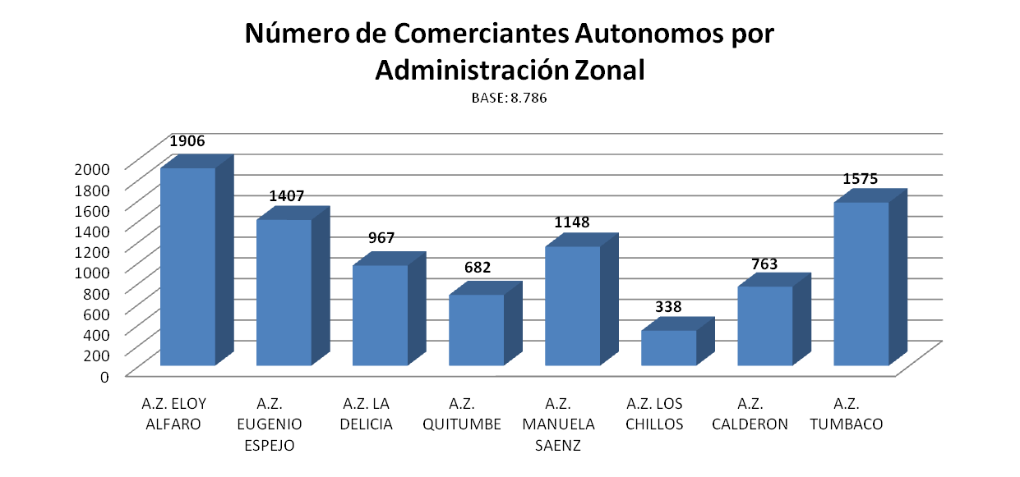
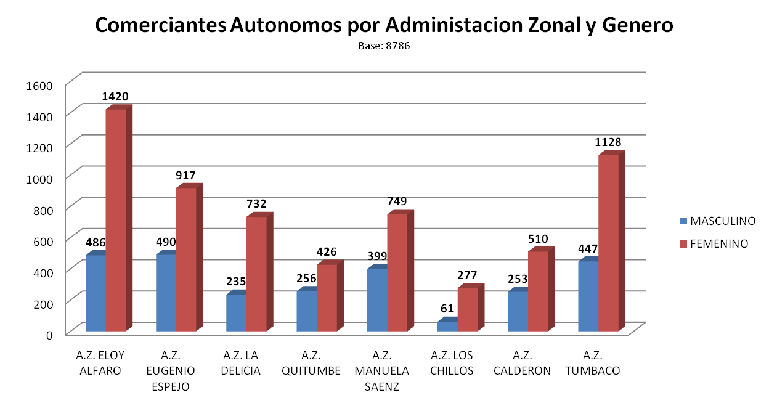
El 7 de septiembre del 2012 en Concejo Metropolitano de Quito aprueba la ordenanza 0280 para “El desarrollo integral y regularización de las actividades de comercio y prestación de servicios de las trabajadoras y trabajadores autónomos del Distrito Metropolitano de Quito”
Según la información que reposa en los archivos de la Agencia de Coordinación Distrital de Comercio, al 14 de mayo del 2014, constan en el catastro 9.446 personas, de los cuales el 7% de los datos presentan inconsistencias

Slide 8
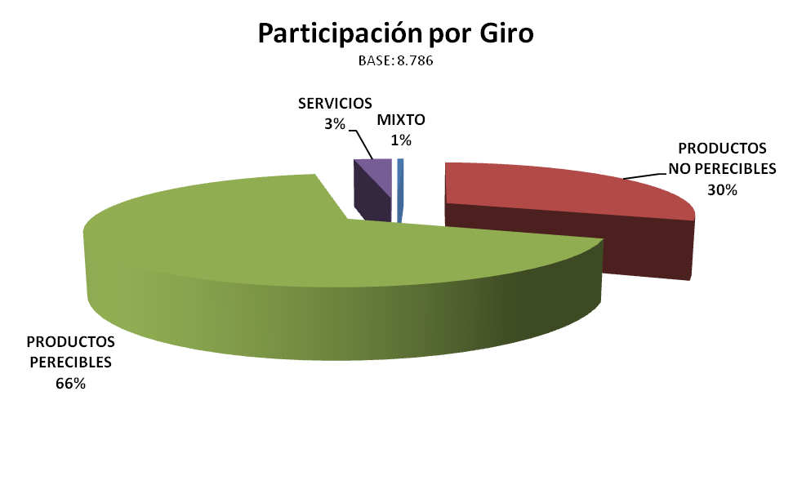
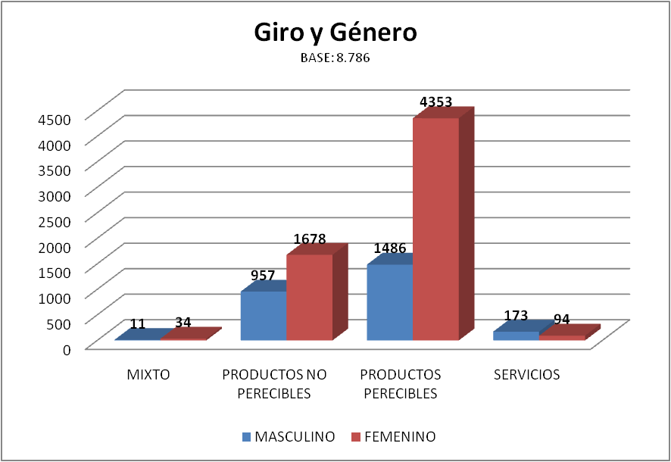
A nivel Distrito Metropolitano de Quito, destaca la participación de 5.839 Comerciantes Autónomos en la venta de productos perecibles y de 2.635 en la venta de no perecibles que representa el 66% y 30% respectivamente.

Slide 9
Agencia de Coordinación Distrital del Comercio
ANÁLISIS
POR ADMINISTRACIÓN ZONAL

Slide 10
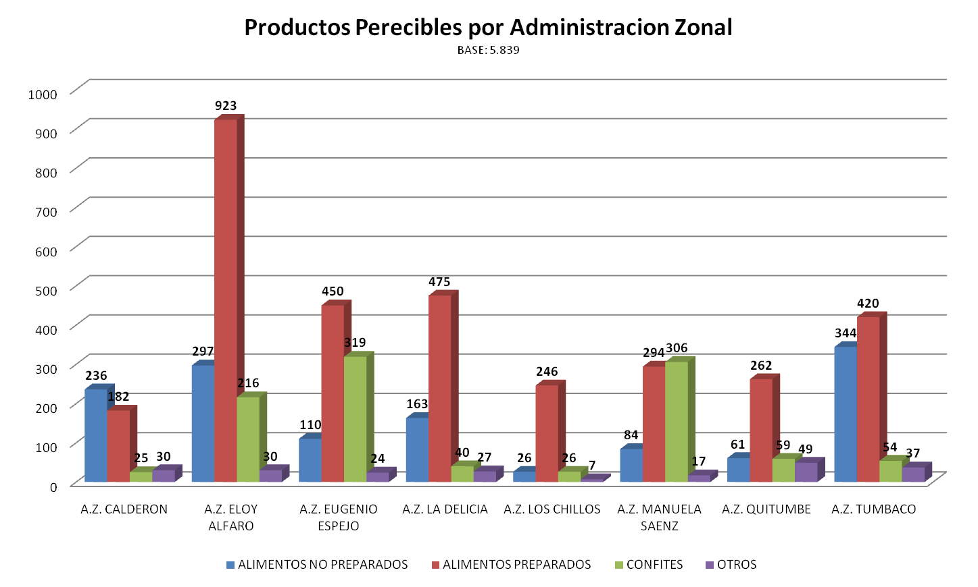
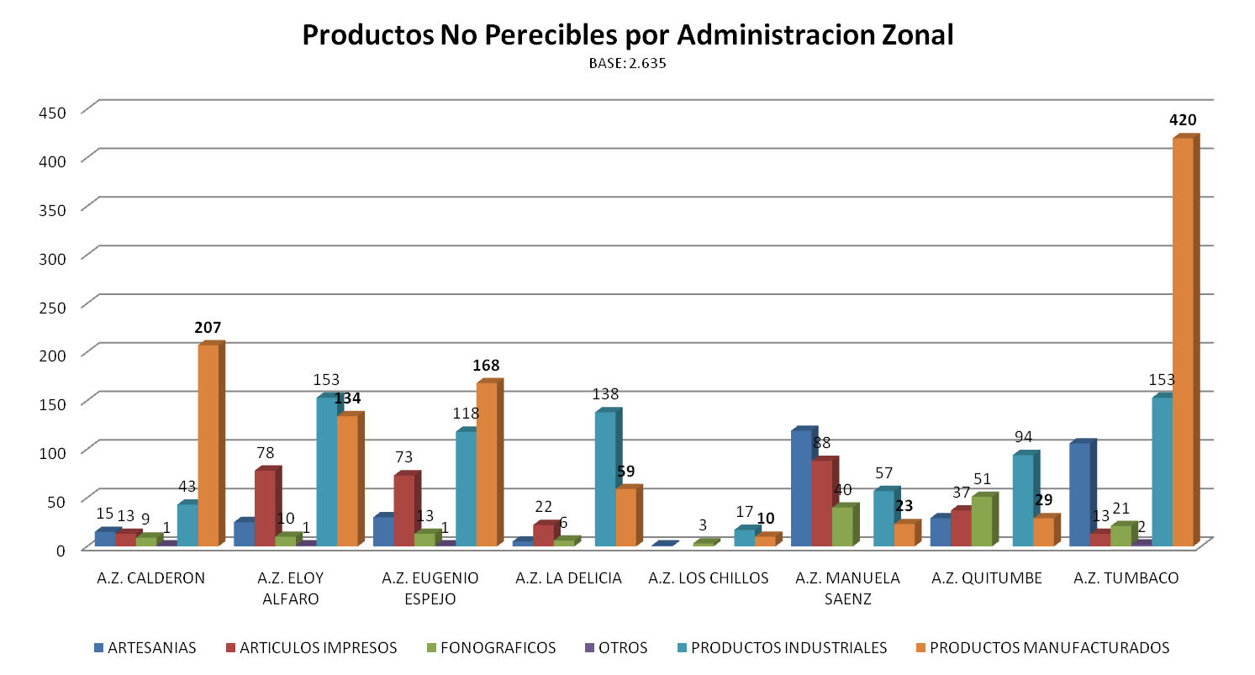
En productos perecibles, los Comerciantes Autónomos, se concentran en mayor número en la Administración Zonal de Eloy Alfaro
En productos no perecibles, los Comerciantes Autónomos, se concentran en mayor número en la Administración Zonal de Tumbaco

Slide 11
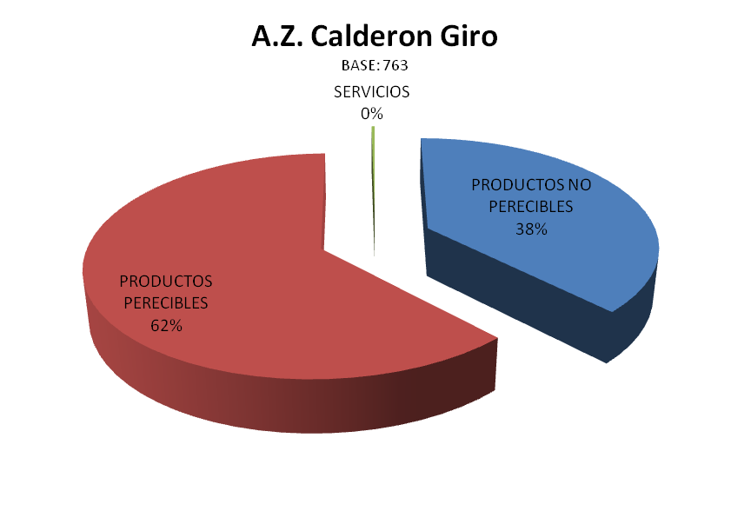
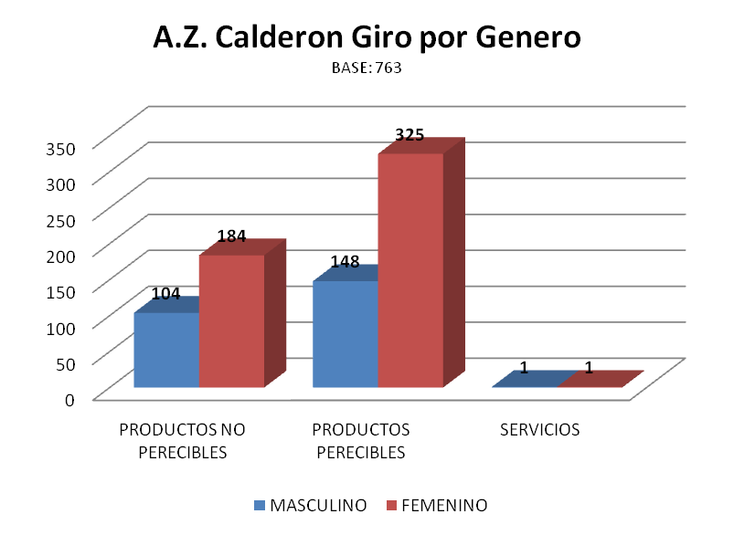
En la Administración Zonal Calderón la base de Comerciantes Autónomos es de 763 con una participación de 473 comerciantes de productos perecibles y de 288 en la venta de productos no perecibles

Slide 12
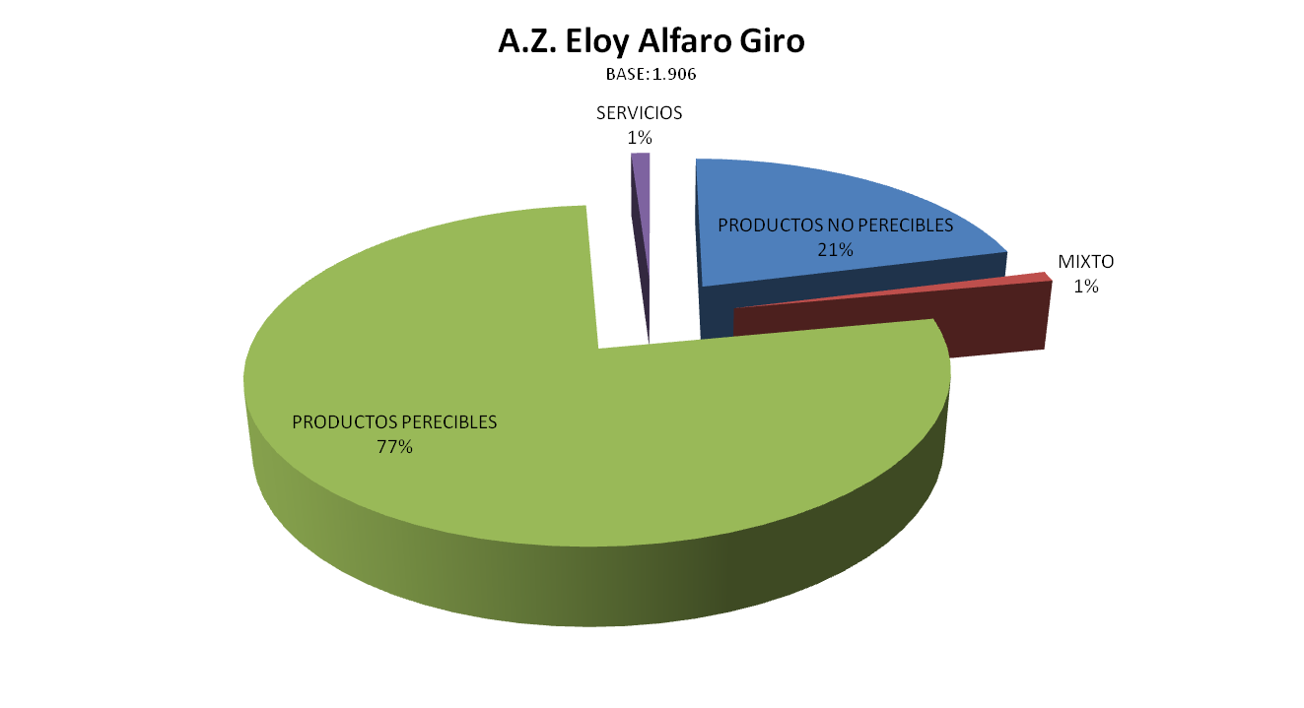
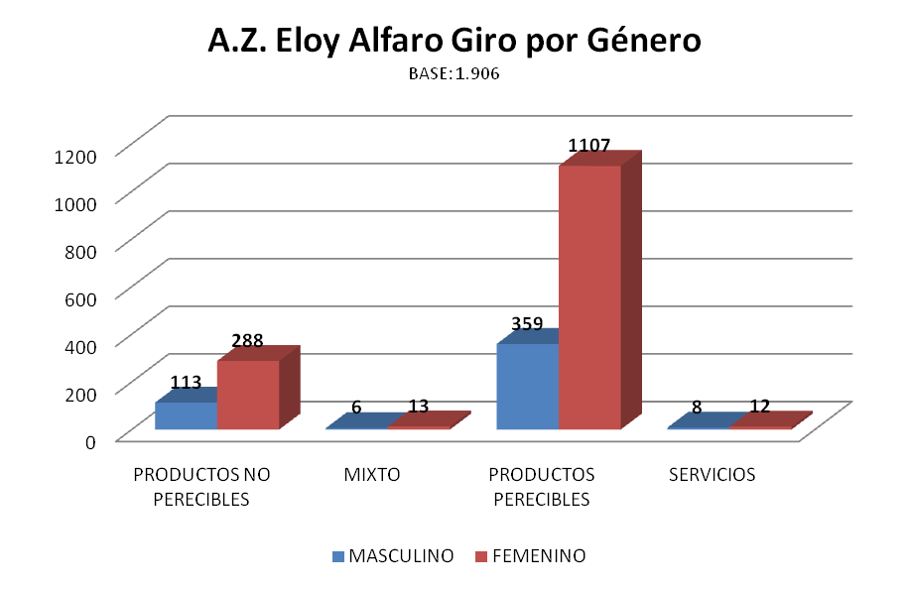
En la Administración Zonal Eloy Alfaro la base de Comerciantes Autónomos es de 1.906 con una participación de 1.466 comerciantes de productos perecibles y de 401 en la venta de productos no perecibles

Slide 13
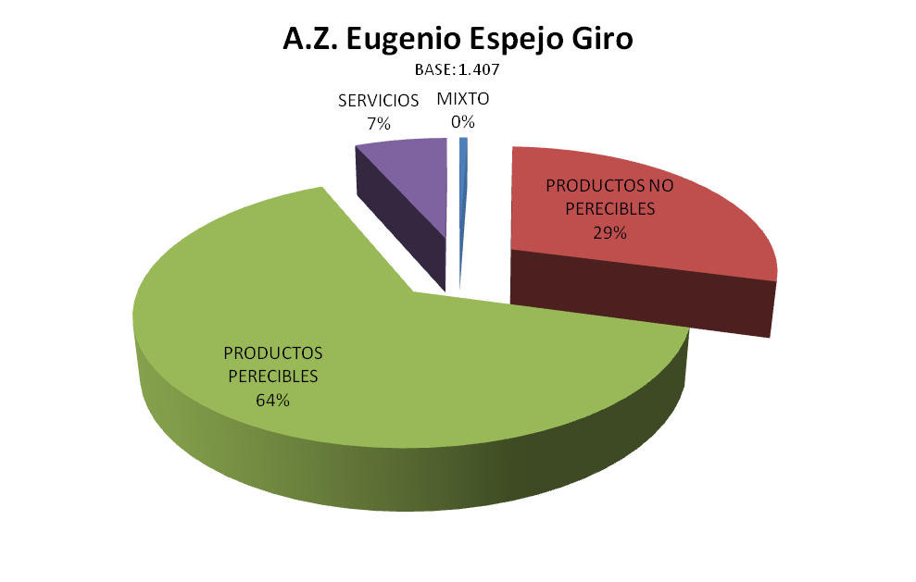
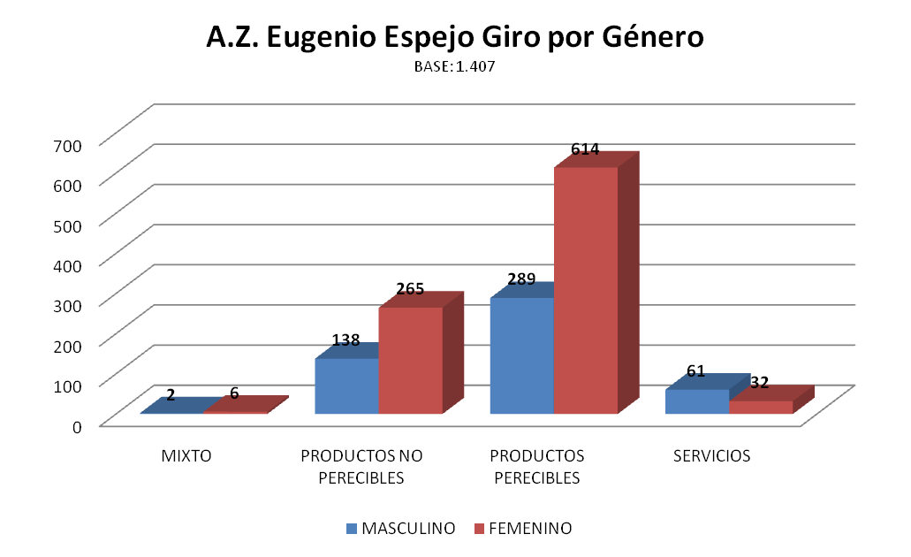
En la Administración Zonal Eugenio Espejo la base de Comerciantes Autónomos es de 1.407 con una participación de 903 comerciantes de productos perecibles y de 4038 en la venta de productos no perecibles

Slide 14
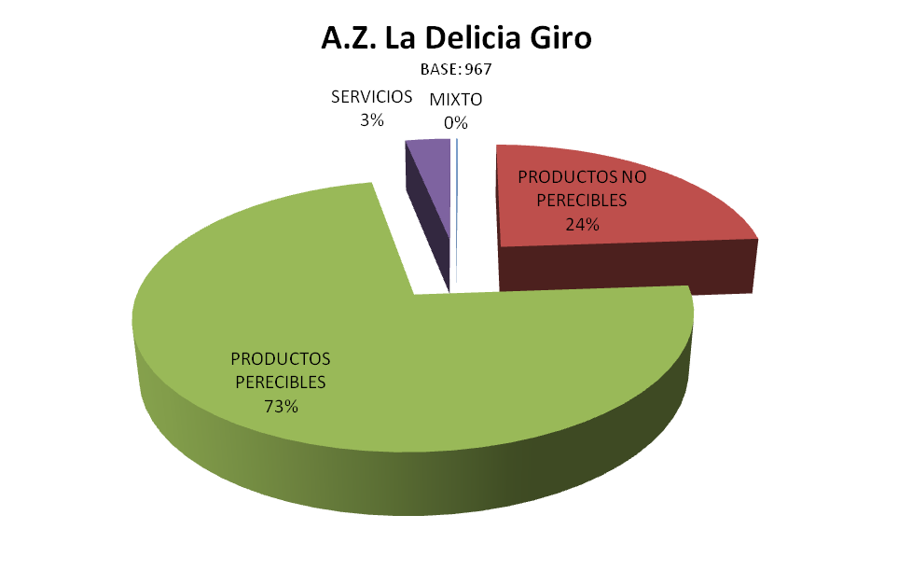
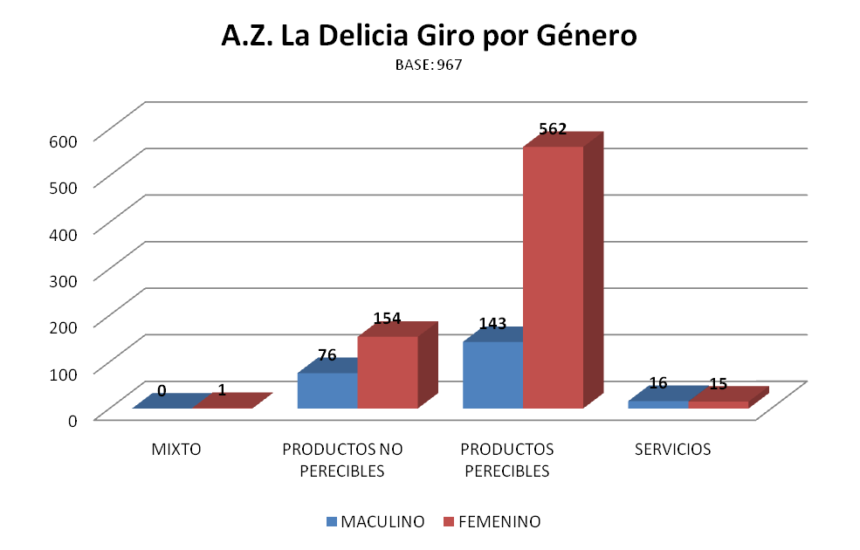
En la Administración Zonal La Delicia la base de Comerciantes Autónomos es de 967 con una participación de 705 comerciantes de productos perecibles y de 230 en la venta de productos no perecibles

Slide 15
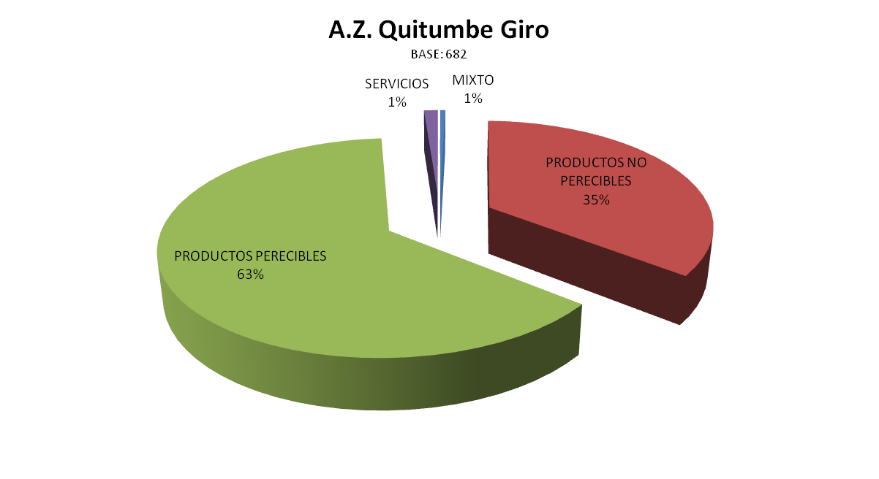
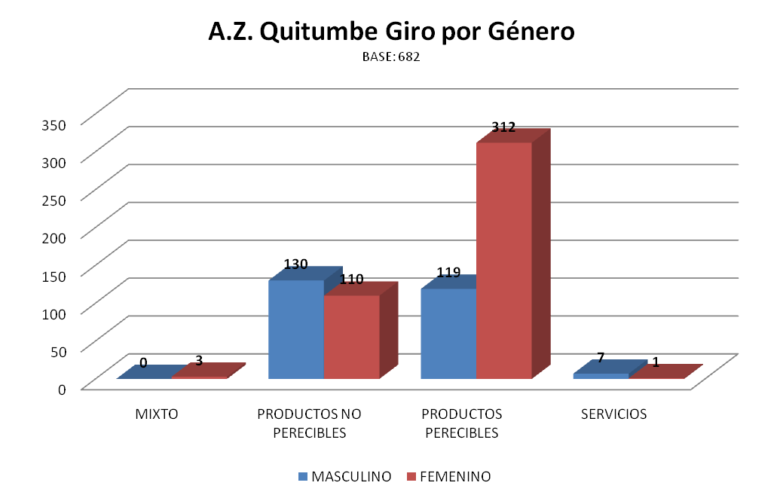
En la Administración Zonal Quitumbe la base de Comerciantes Autónomos es de 682 con una participación de 431 comerciantes de productos perecibles y de 240 en la venta de productos no perecibles

Slide 16
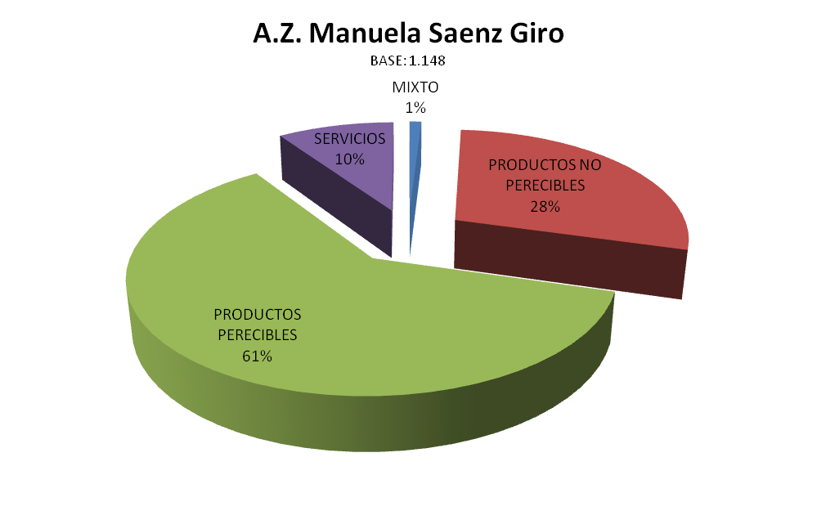
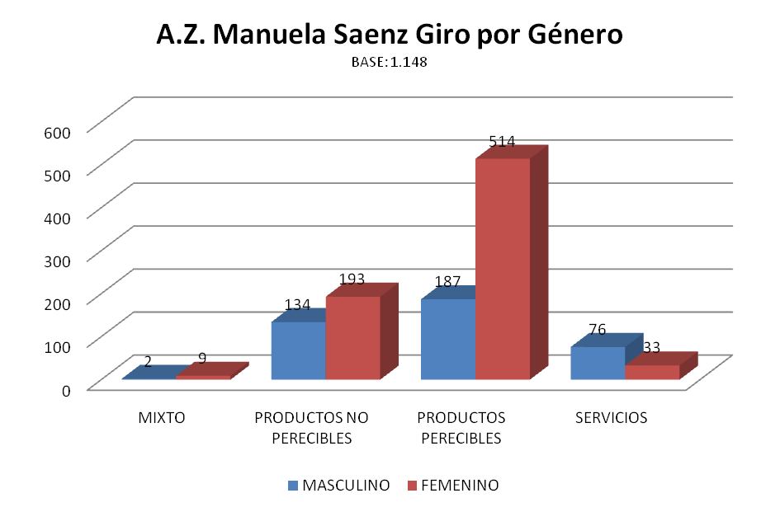
En la Administración Zonal Manuela Saenz la base de Comerciantes Autónomos es de 1.148 con una participación de 701 comerciantes de productos perecibles, de 327 en la venta de productos no perecibles y 109 comersiantes que prestan servicios.

Slide 17
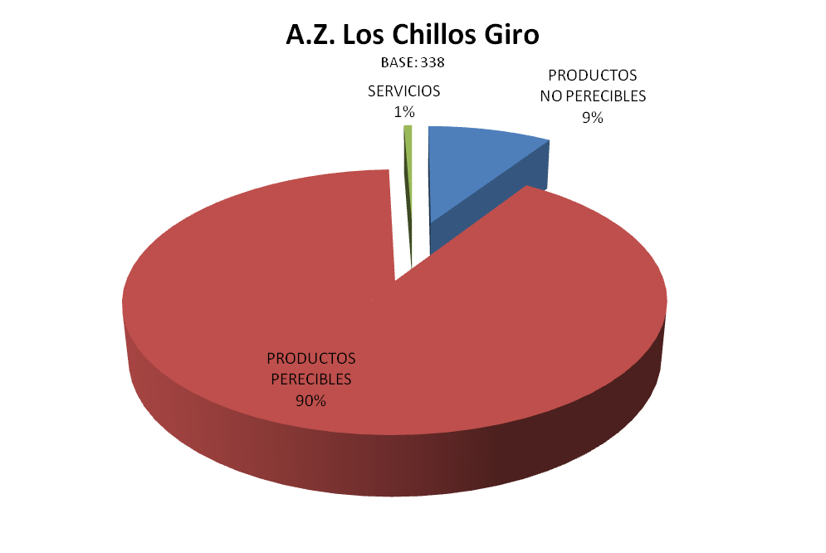
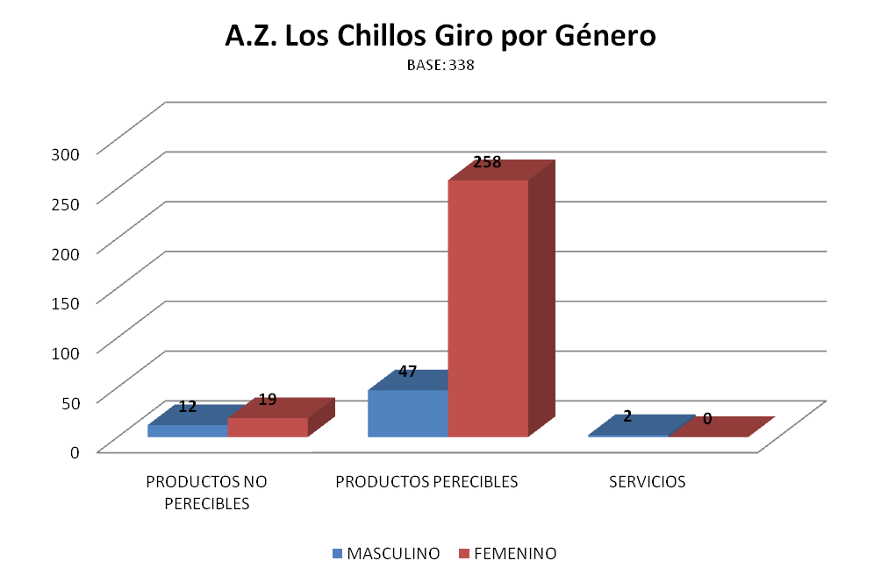
En la Administración Zonal Los Chillos la base de Comerciantes Autónomos es de 338 con una participación de 305 comerciantes de productos perecibles y de 31 en la venta de productos no perecibles

Slide 18
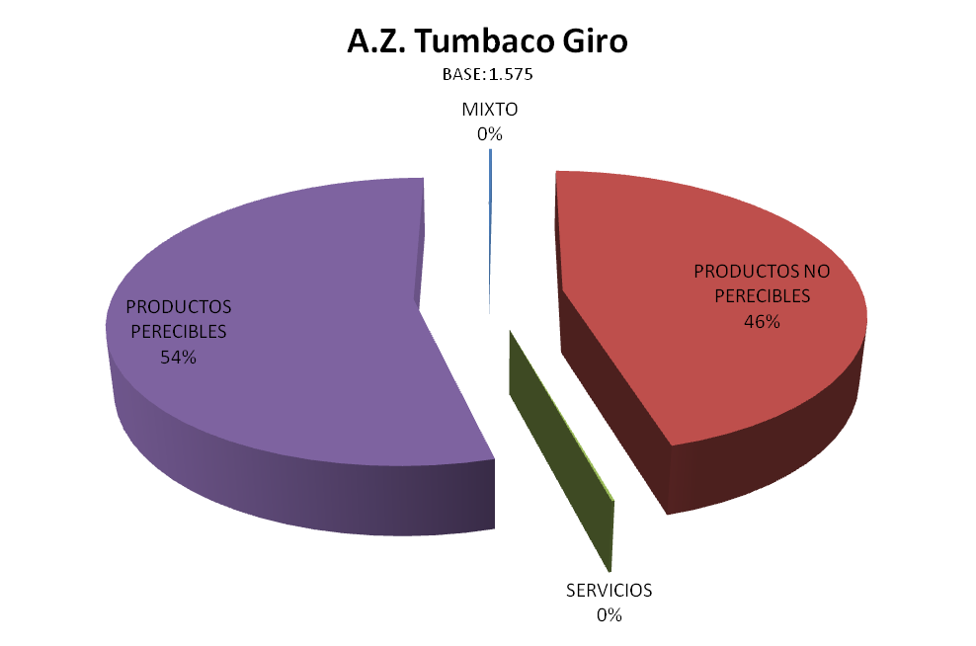
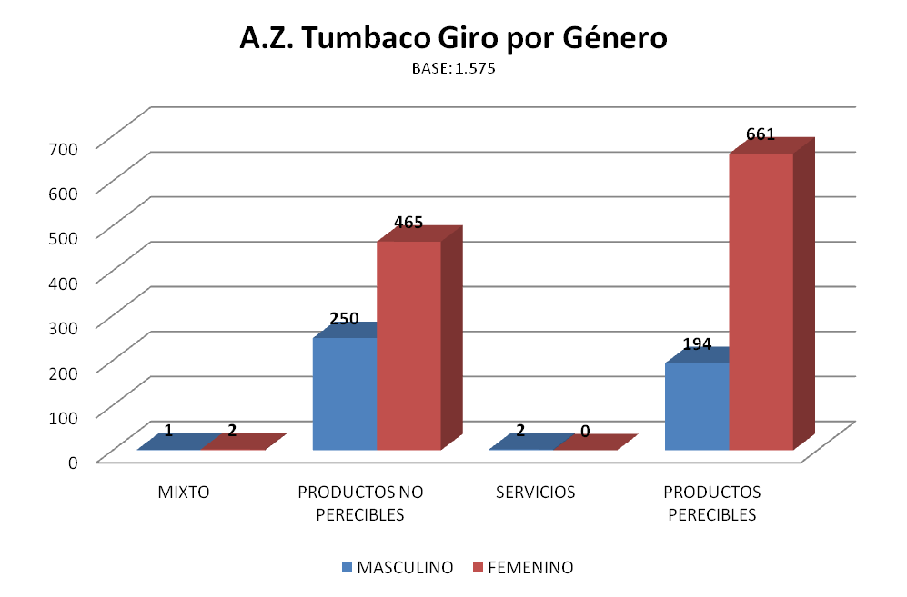
En la Administración Zonal Tumbaco la base de Comerciantes Autónomos es de 1.575 con una participación de 855 comerciantes de productos perecibles y de 715 en la venta de productos no perecibles

